Slide 1


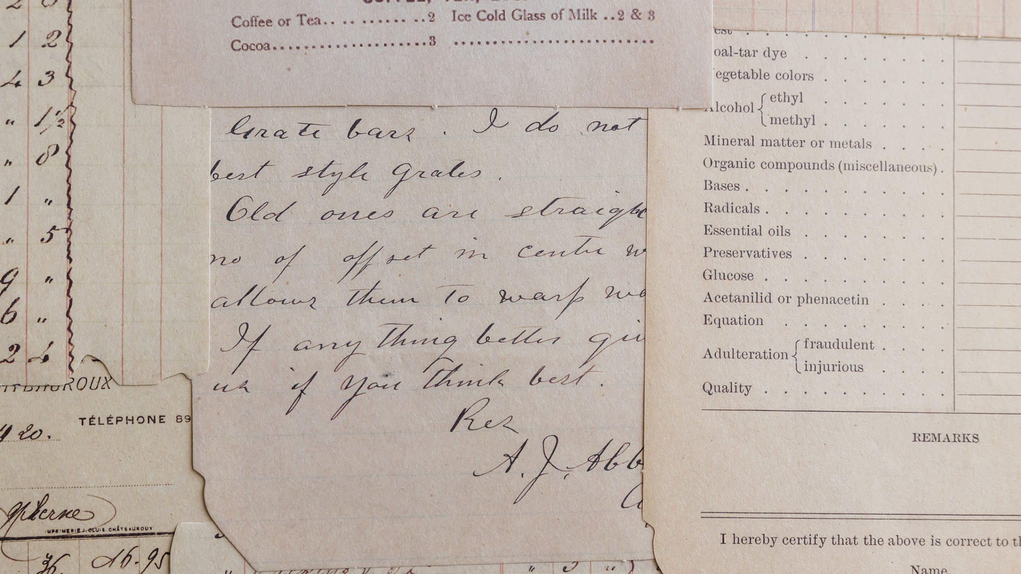
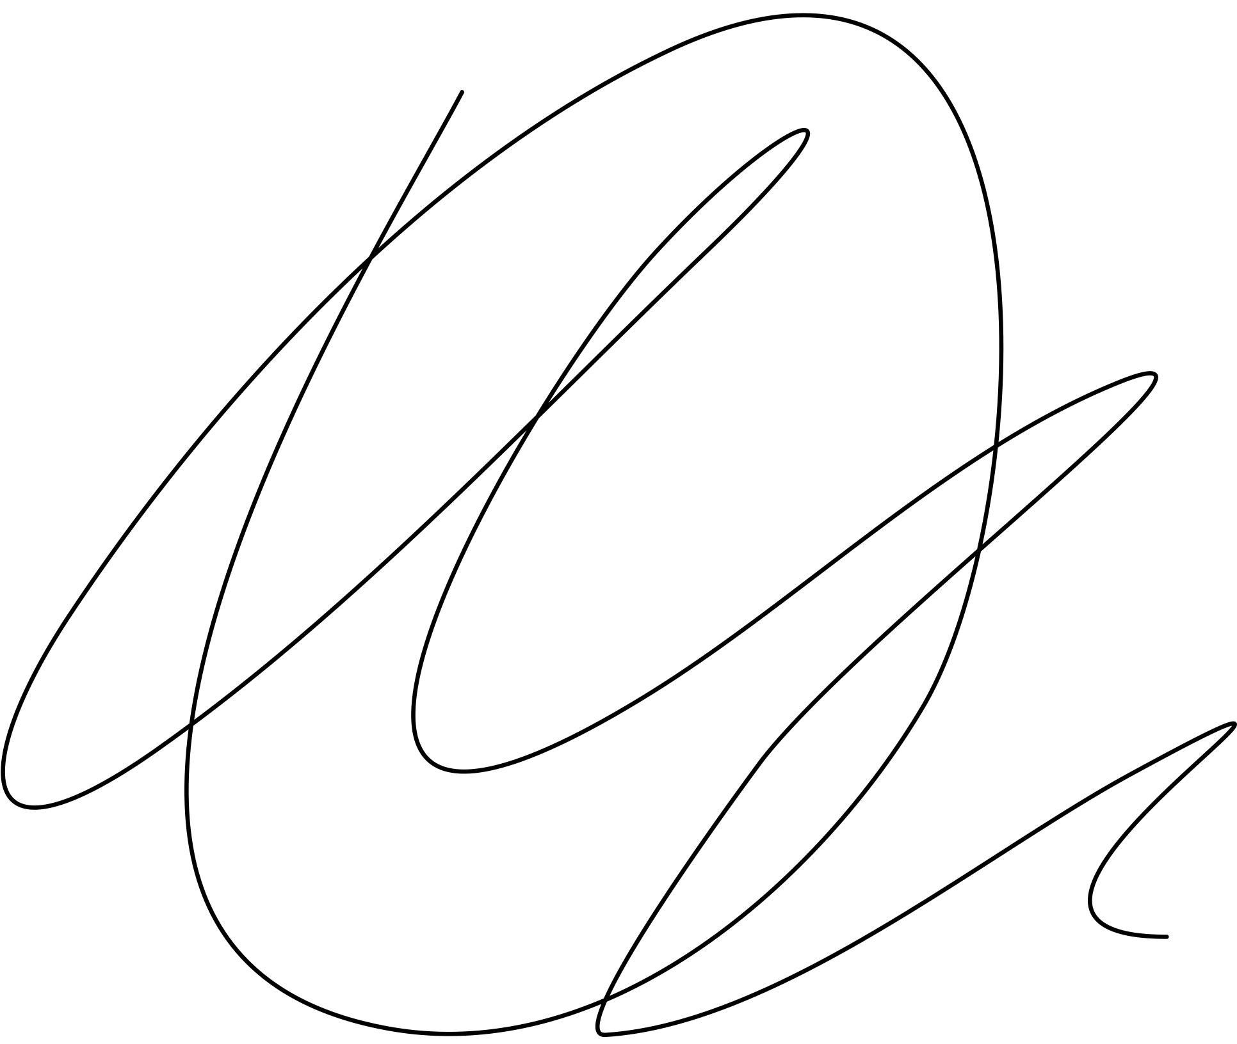
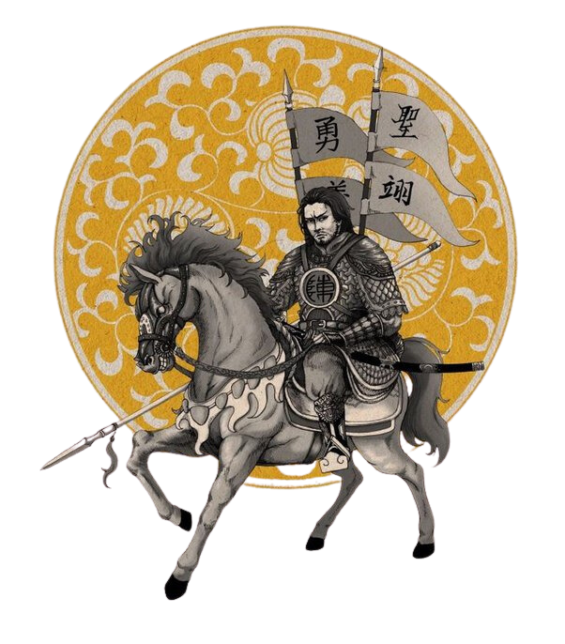


Slide 2




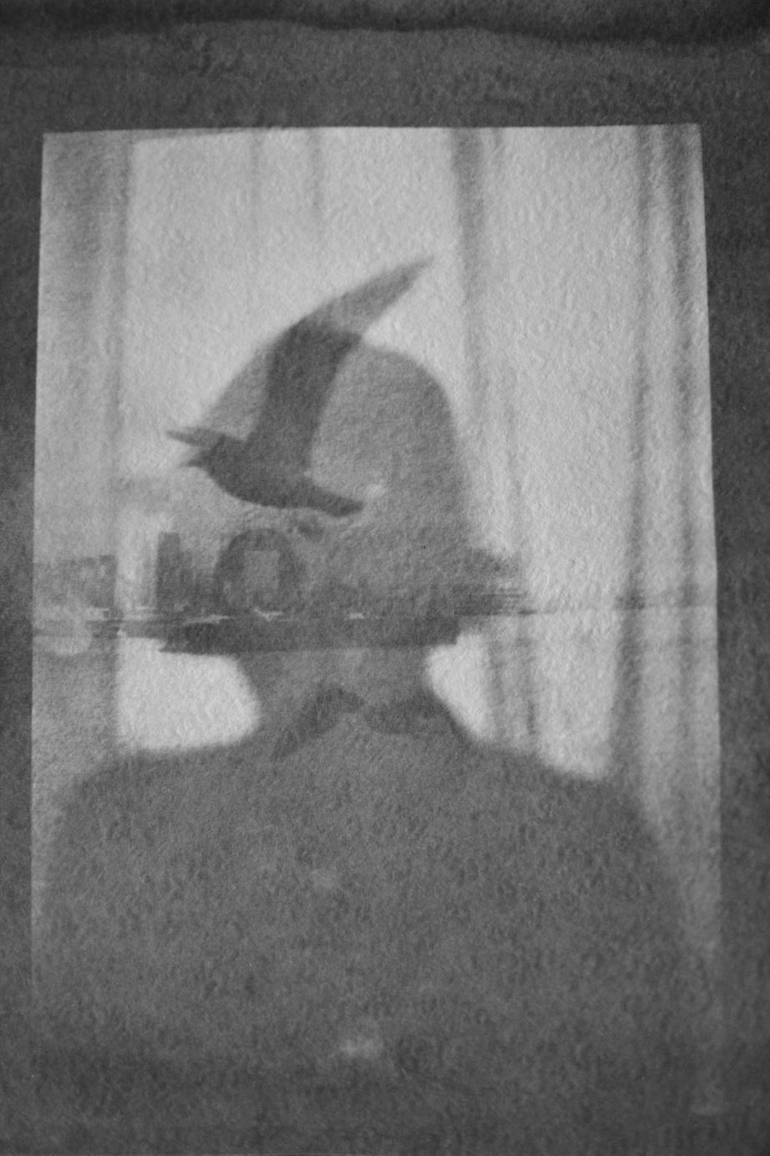

5 phút
TRÒ CHƠI
ĐI TÌM NHÂN VẬT BÍ ẨN
Quan sát bức tranh, một câu nói nổi tiếng và đoán xem dữ liệu được quan sát nói tới nhân vật lịch sử nào.
Thời gian suy nghĩ / bức tranh: 10s
Trả lời trong tối đa 5s
Giơ tay nhanh nhất để giành quyền trả lời
Trả lời sai mất lượt -> người khác.
Notes:
Các nhân vật đó đều là các anh hùng trong lịch sử chống giặc ngoại xâm, bảo vệ đất nước. Ở chủ đề Câu chuyện của lịch sử, chúng ta hãy cùng tìm hiểu lịch sử qua những câu chuyện và cùng đi tìm câu trả lời cho hai câu hỏi lớn: Truyện lịch sử là gì? Truyện lịch sử có ý nghĩa như thế nào trong cuộc sống của chúng ta?

Slide 3
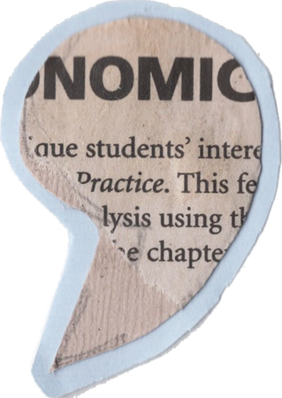


ĐÂY LÀ AI?
KIM ĐỒNG
Là người đội trưởng đầu tiên của tổ chức Đội Nhi đồng cứu quốc.
Cảm hứng Tố Hữu sáng tác bài thơ Lượm.

Slide 4
ĐÂY LÀ AI?
VÕ THỊ SÁU
Hình ảnh cây Lê-ki-ma
Côn Đảo

Slide 5
ĐÂY LÀ AI?
NGUYỄN
VIẾT
XUÂN
Ngũ Kiên – Vĩnh Tường – Vĩnh Phúc
Khẩu lệnh: “Nhằm thẳng quân thù, bắn!”

Slide 6
ĐÂY LÀ AI?
TRẦN QUỐC TOẢN
Họ Trần – chống Nguyên - Mông
Bóp nát quả cam

Slide 7
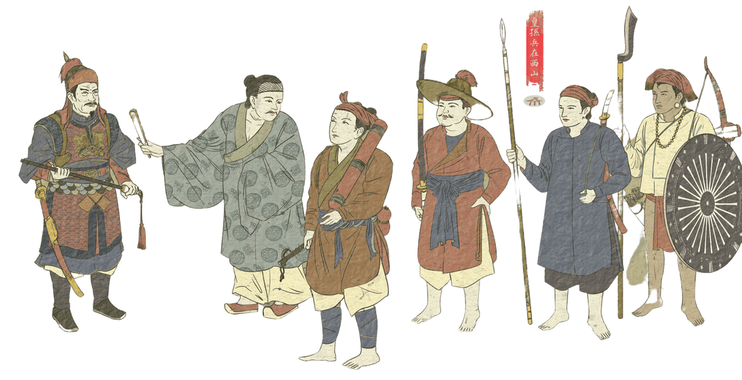
A. TRI THỨC NGỮ VĂN
TÌM HIỂU TRI THỨC THỂ LOẠI
TRUYỆN LỊCH SỬ
10 phút
THINK – PAIR - SHARE
Đọc phần Tri thức ngữ văn, hoàn thành PHT 01
Think: 3 phút - Pare: 3 phút - Share: 4 phút
Notes:
(Phát cho HS 1 bản tóm tắt tri thức ngắn gọn, sinh động, dễ nhớ)

Slide 8
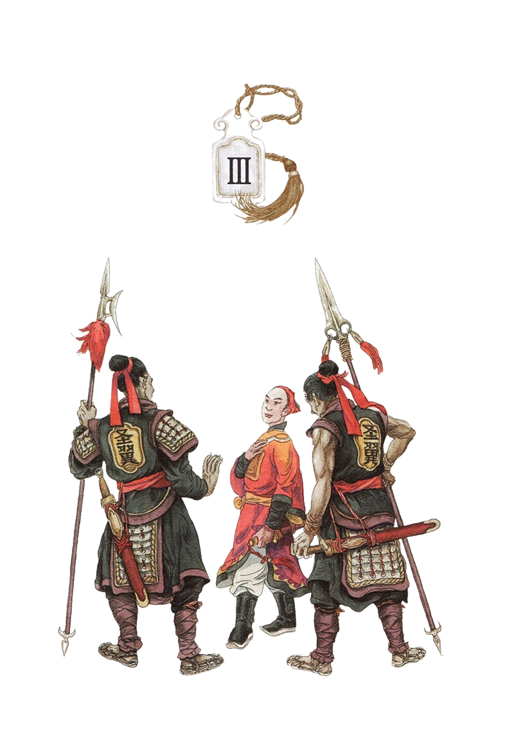
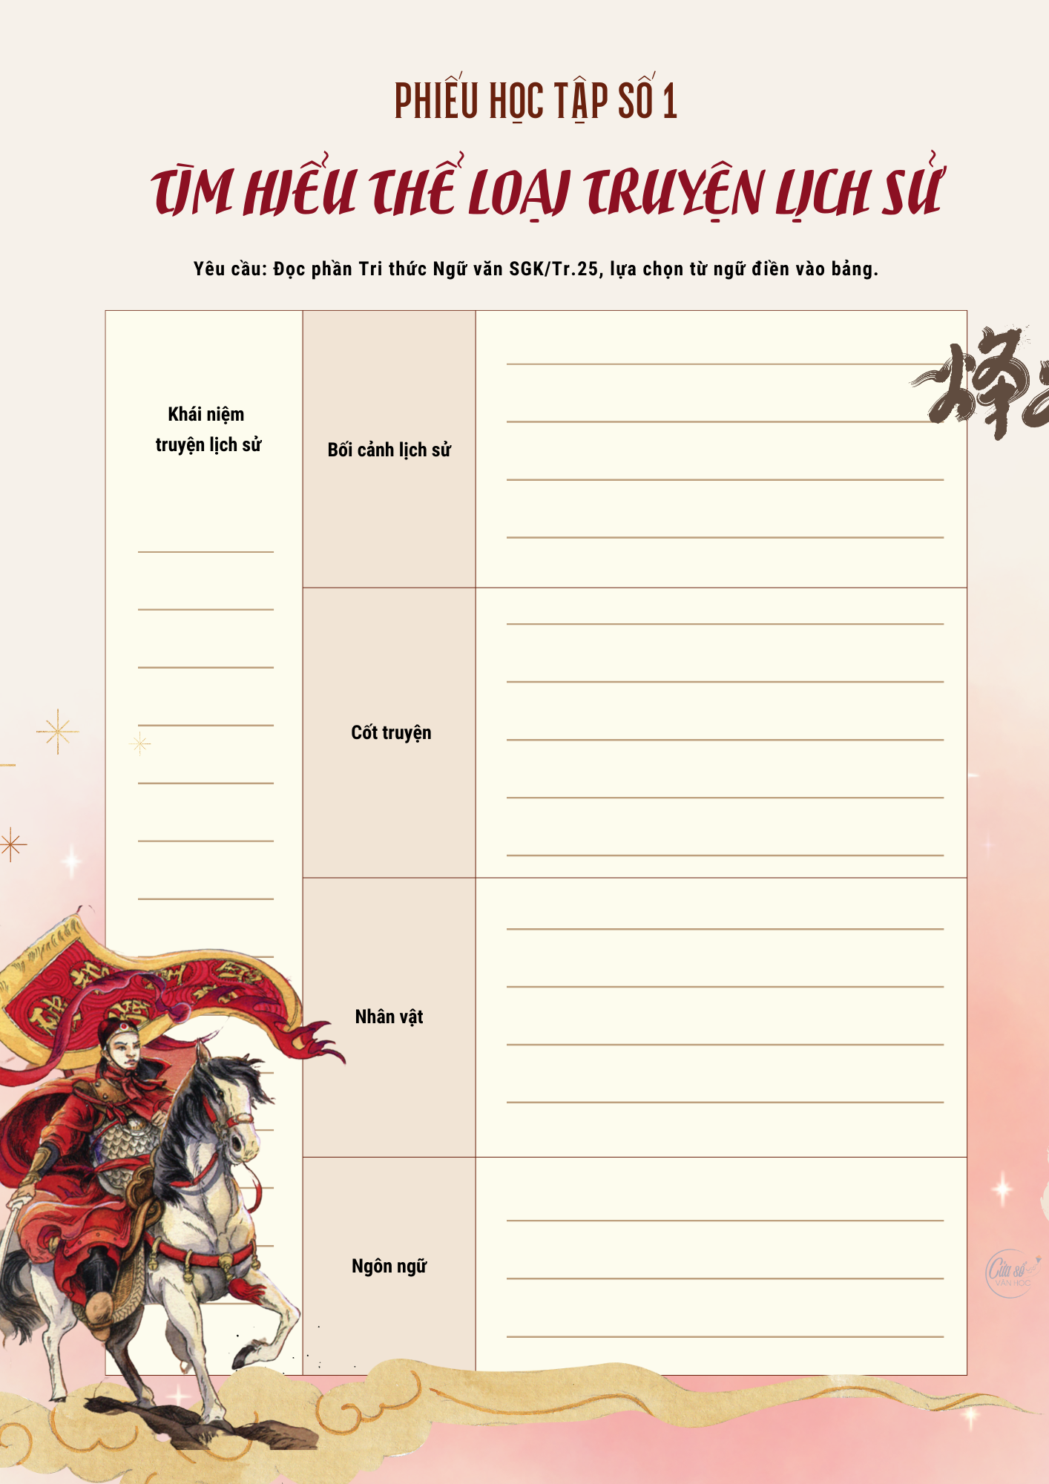
Think: 3 phút - Pare: 3 phút - Share: 4 phút
Notes:
(Phát cho HS 1 bản tóm tắt tri thức ngắn gọn, sinh động, dễ nhớ)

Slide 9
TRI THỨC THỂ LOẠI
TRUYỆN LỊCH SỬ
a. Bối cảnh lịch sử
Bối cảnh lịch sử của câu chuyện được tạo nên bởi những yếu tố cơ bản như tình hình chính trị của quốc gia, dân tộc; khung cảnh sinh hoạt của con người;…

Slide 10
b. Cốt truyện
Cốt truyện là hệ thống sự kiện cụ thể, được sắp xếp theo một trình tự nhất định, có mở đầu, diễn biến và kết thúc.
Đặc điểm của cốt truyện truyện lịch sử:
Thường được xây dựng trên cơ sở các sự kiện đã xảy ra.
Nhà văn tái tạo, hư cấu, sắp xếp theo ý đồ nghệ thuật của mình.

Slide 11
c. Nhân vật
Thường khắc họa những nhân vật nổi tiếng như vua chúa, anh hùng, danh nhân… - những con người có vai trò quan trọng trong đời sống của cộng đồng, dân tộc.
Được hiện ra dưới cái nhìn riêng, thể hiện cách lí giải độc đáo của nhà văn về lịch sử.

Slide 12
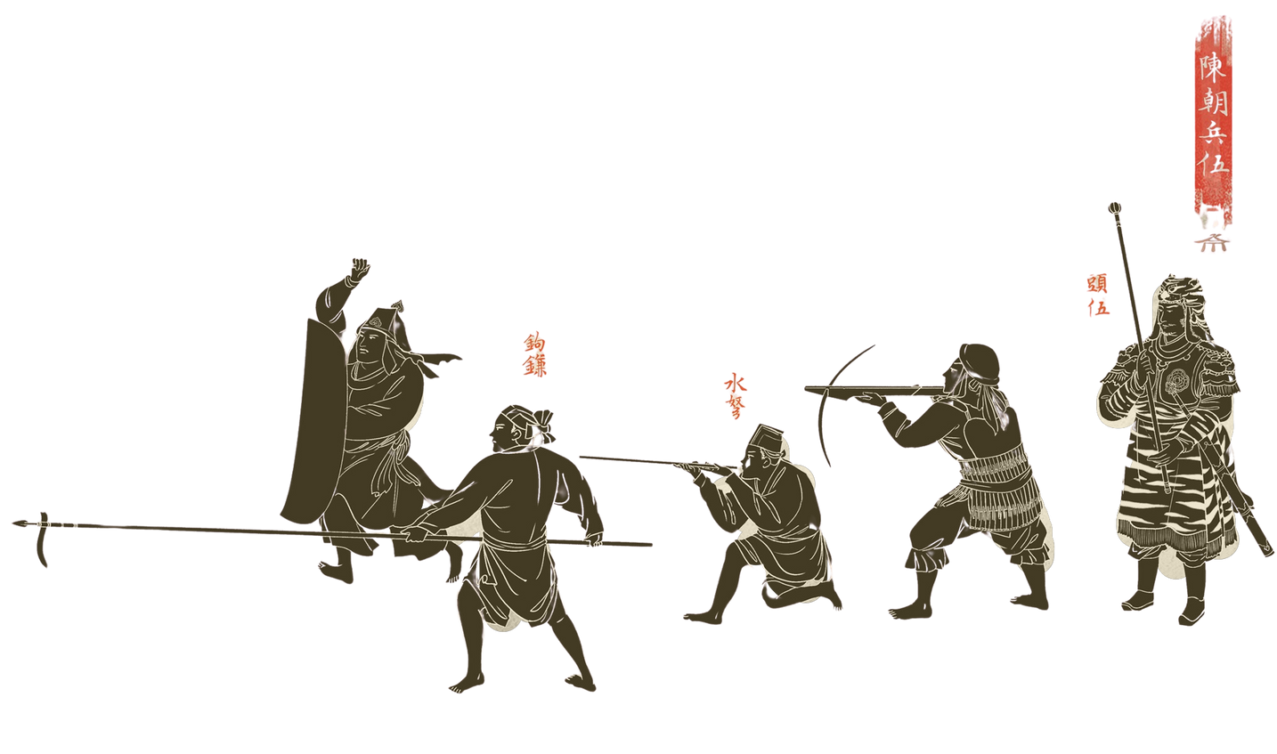
d. Ngôn ngữ
Phù hợp với thời đại được miêu tả.
Thể hiện vị thế xã hội, tính cách riêng của từng đối tượng.

Slide 13
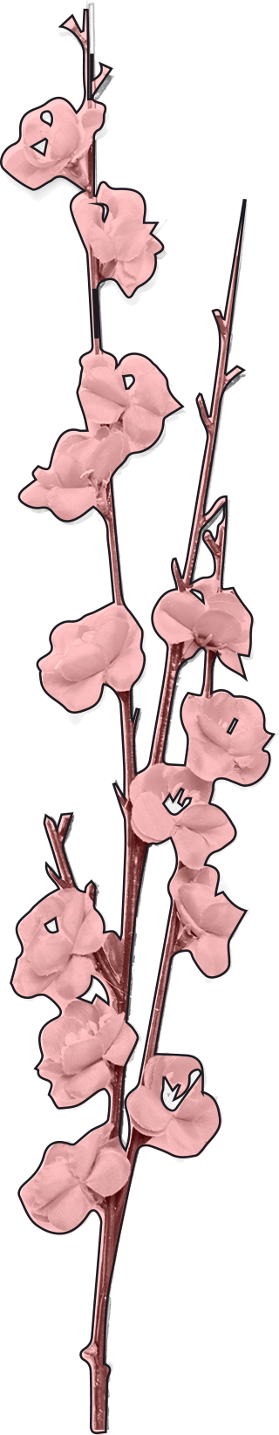
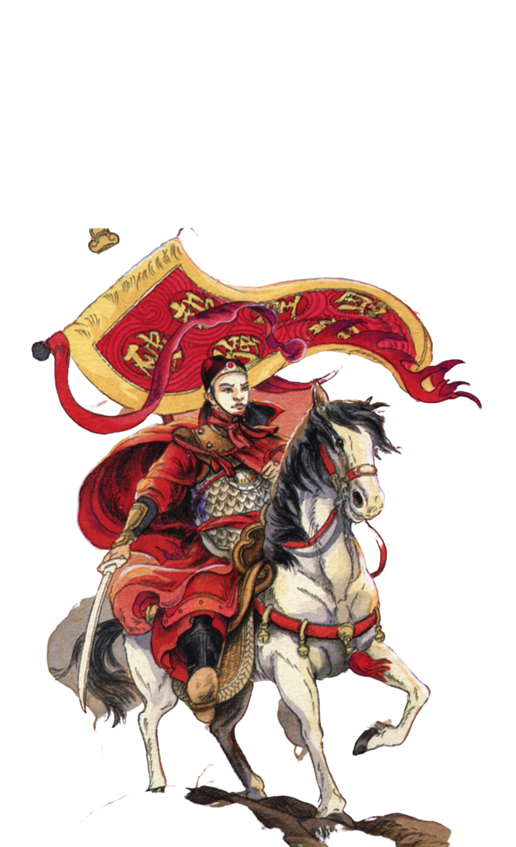

KHỞI ĐỘNG
(?) Chia sẻ cảm nghĩ của em về người anh hùng nhỏ tuổi Trần Quốc Toản.
https://www.youtube.com/watch?v=5sw1Zlfs68k
Notes:
Trần Quốc Toản là vị anh hùng đã đi vào lịch sử Việt Nam với lòng dũng cảm và tinh thần yêu nước, dám hi sinh mạng sống vì dân tộc. Chủ tịch Hồ Chí Minh trong tác phẩm Lịch sử nước ta có ca ngợi về Trần Quốc Toản như sau:
Quốc Toản là trẻ có tài
Mới mười sáu tuổi ra oai trận tiền
Mấy lần đánh thắng quân Nguyên
Được phong làm tướng cầm quyền binh nhung
Thật là một đấng anh hùng
Trẻ con Nam Việt nên cùng noi theo.
Bài học hôm nay, chúng ta sẽ cùng đọc văn bản Lá cờ thêu sáu chữ vàng của nhà văn Nguyễn Huy Tưởng để một lần nữa cảm nhận rõ hơn về người anh hùng ấy.

Slide 14

Notes:
https://www.youtube.com/watch?v=5sw1Zlfs68k

Slide 15
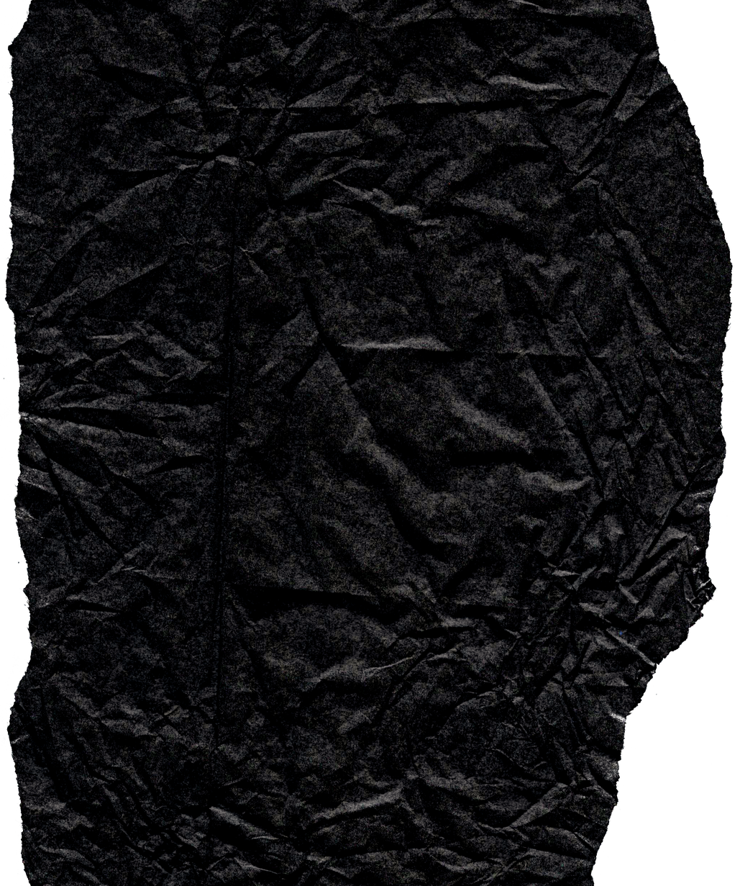

TRẦN QUỐC TOẢN
“Quốc Toản là trẻ có tài
Mới mười sáu tuổi ra oai trận tiền
Mấy lần đánh thắng quân Nguyên
Được phong làm tướng cầm quyền binh nhung
Thật là một đấng anh hùng
Trẻ con Nam Việt nên cùng noi theo.”
Hồ Chí Minh

Slide 16

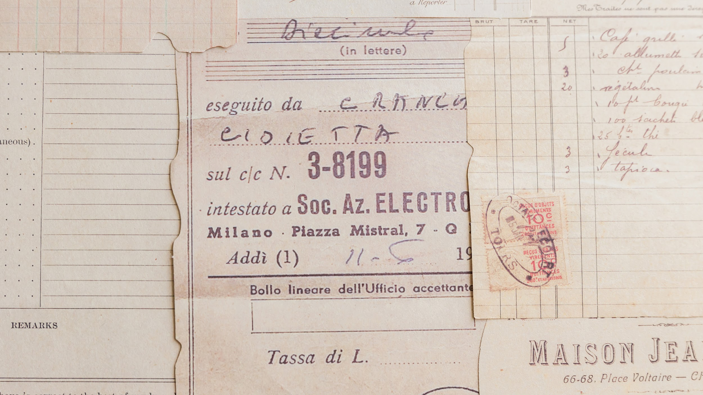


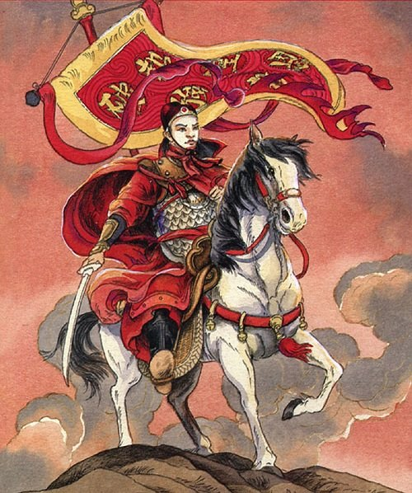

B. ĐỌC HIỂU VĂN BẢN
LÁ CỜ THÊU
SÁU CHỮ VÀNG

Slide 17
ĐỌC VĂN BẢN
Đọc diễn cảm đoạn 1 văn bản
Tiêu chí | Đạt | CĐ
Đọc trôi chảy, không bỏ từ, thêm từ.
Đọc to, rõ bảo đảm trong không gian lớp học, cả lớp cùng nghe được.
Tốc độ đọc phù hợp.
Sử dụng giọng điệu khác nhau để thể hiện được cảm xúc của người kể chuyện đối với nhân vật, sự việc.

Slide 18
ĐỌC VĂN BẢN
5 phút
Đọc đoạn: “Suốt ngày hôm qua, Hoài Văn ruổi ngựa… náo động cả bến sông,”
(?) Dự đoán điều gì sẽ xảy ra khi Hoài Văn có những hành động vượt quá khuôn phép?

Slide 19
ĐỌC VĂN BẢN
5 phút
Đọc đoạn: “Quốc Toản chạy xồng xộc xuống bến… Vậy thưởng cho em ta một quả.”
(?) Cách nhà vua xử lí hành động của Trần Quốc Toản có đúng như dự đoán của em không?

Slide 20
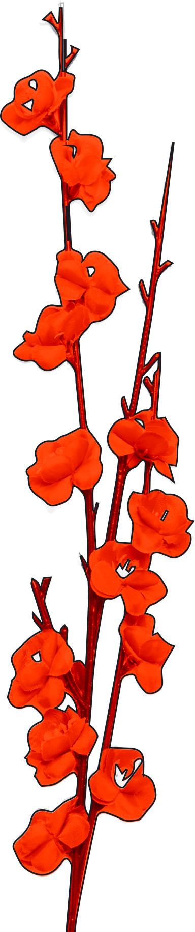
I. KHÁM PHÁ VĂN BẢN
a. Tác giả - tác phẩm
Đọc thầm phần thông tin về tác giả trong SGK, sau đó nêu 01 thông tin em biết được về tác giả, 01 thông tin em biết được về tác phẩm.

Slide 21
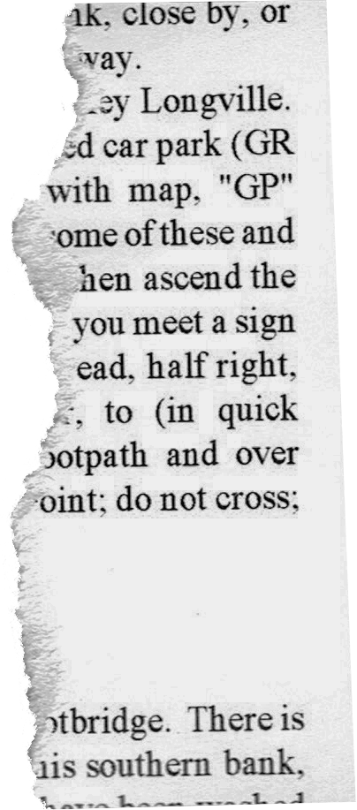

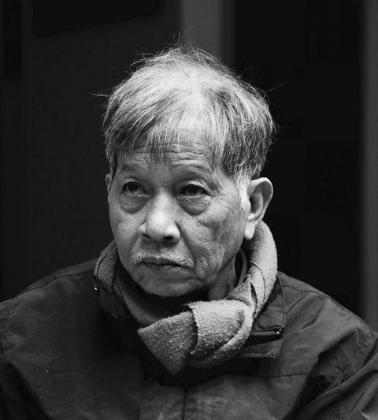
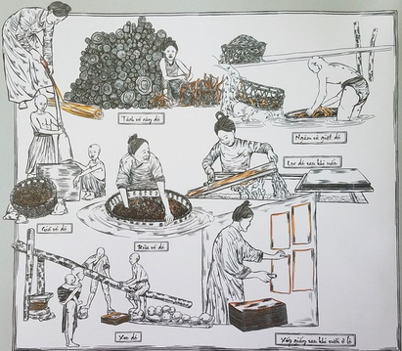
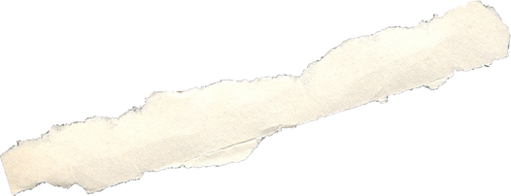

a. Tác giả - tác phẩm
Nguyễn Huy Tưởng
(1912 - 1960), Quê: Hà Nội.
Trong sáng tạo nghệ thuật, Nguyễn Huy Tưởng có thiên hướng khai thác đề tài lịch sử.
Có đóng góp nổi bật ở hai thể loại: tiểu thuyết và kịch.

Slide 22
a. Tác giả - tác phẩm
Lá cờ thêu sáu chữ vàng (1960)
Viết về hình tượng vị anh hùng trẻ tuổi Hoài Văn - Trần Quốc Toản trong cuộc chiến tranh Nguyên - Việt thời Trần.
Ra đời năm 1960, đây là cuốn sách gắn bó với nhiều thế hệ thiếu niên Việt Nam.

Slide 23
I. KHÁM PHÁ VĂN BẢN
b. Tìm hiểu cốt truyện
25 phút

Slide 24

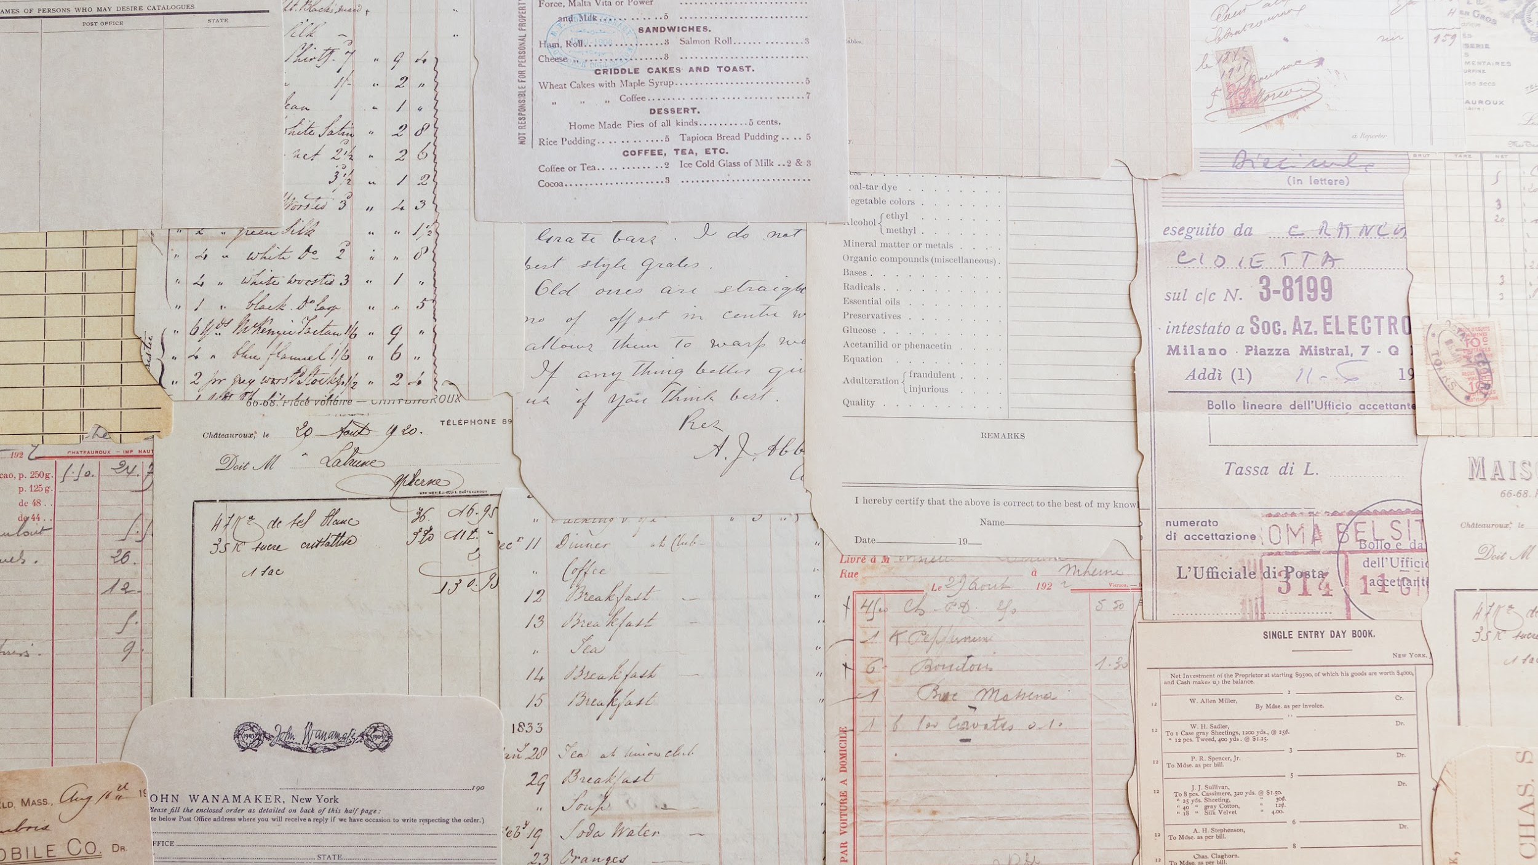
Nhiệm vụ nhóm 1 và 2: Tìm hiểu cốt truyện, bối cảnh
Nhiệm vụ nhóm 3 và 4: Tìm hiểu nhân vật
Nhóm 1: Vẽ sơ đồ tư duy cốt truyện và vẽ tranh minh họa bối cảnh rồi giới thiệu cho cả lớp.
Nhóm 2: Đóng hoạt cảnh tái hiện bối cảnh và cốt truyện (thời gian hoạt cảnh: 3 phút)
Nhóm 3: giới thiệu và nêu cảm nhận về nhân vật Hoài Văn dựa trên phiếu học tập 2.1 (sản phẩm và thuyết trình sáng tạo theo phong cách cá nhân).
Nhóm 4: giới thiệu và nêu cảm nhận về nhân vật vua Thiệu Bảo dựa trên phiếu học tập 2.2 (sản phẩm và thuyết trình sáng tạo theo phong cách cá nhân).

Slide 25
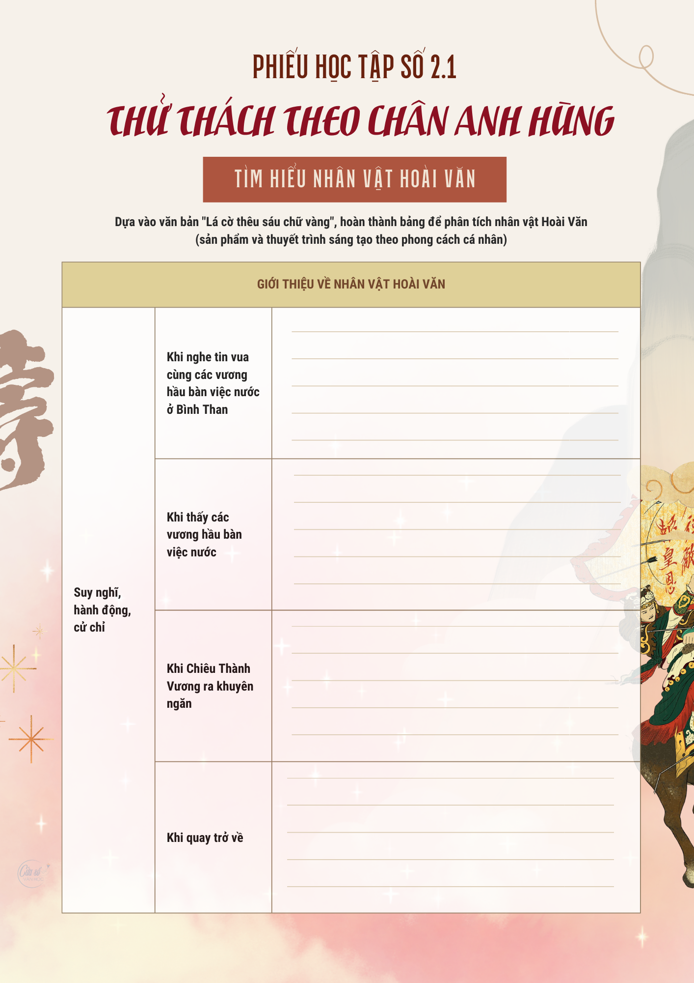
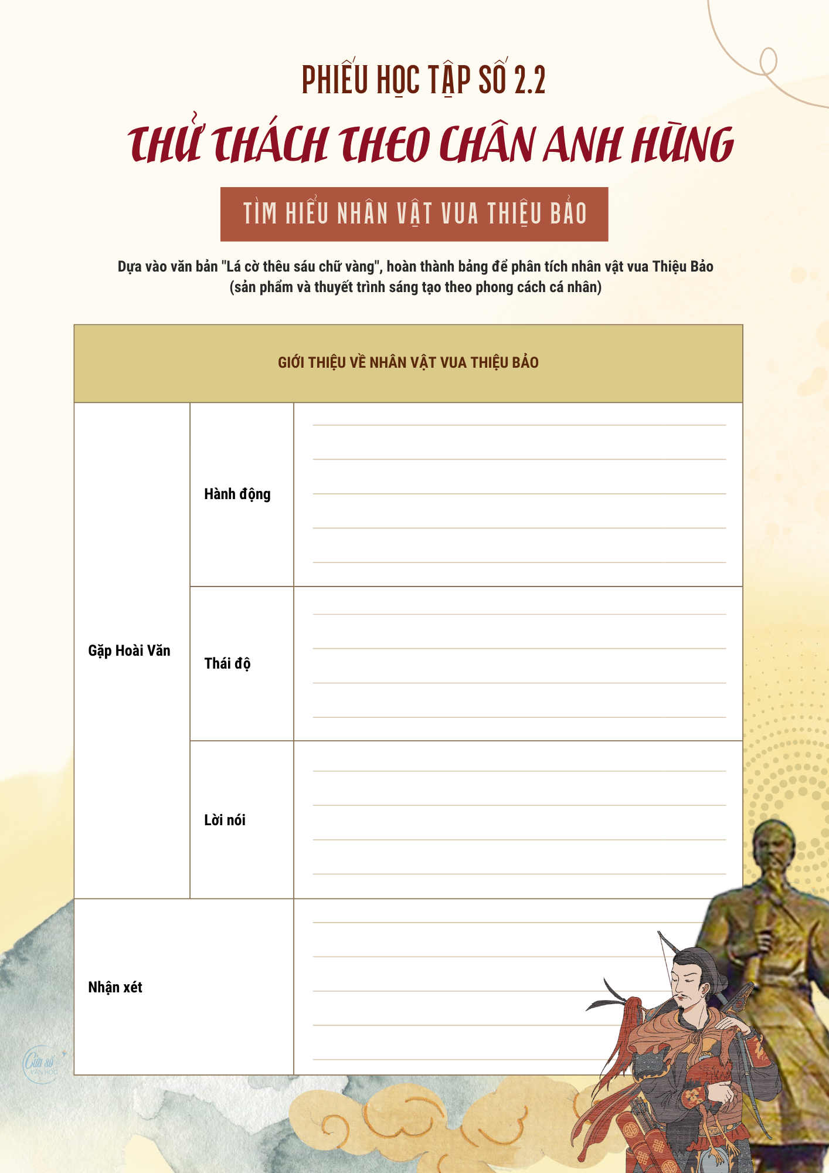
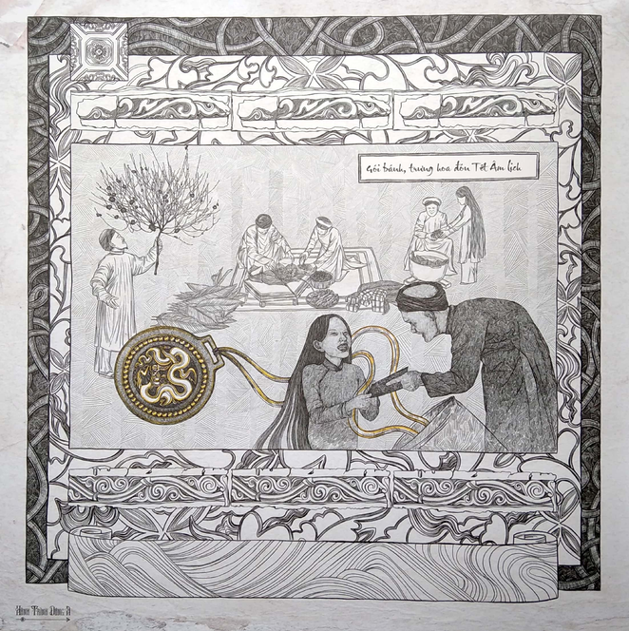

Slide 26
b. Tìm hiểu cốt truyện
Nhà vua cùng các vương hầu dự bàn việc đánh giặc. Hoài Văn tới bến Bình Than nhưng quân Thánh Dực không cho vào.
Hoài Văn quyết định liều chết xông vào để bày tỏ nỗi lòng cùng vua.
Vua ban cho Hoài Văn quả cam. Trên đường quay trở về, ý chí vẫn sục sôi, Hoài Văn bóp nát quả cam trong tay lúc nào không biết.

Slide 27
b. Tìm hiểu cốt truyện
Quân Thánh Dực lập tức chặn lại, đôi bên giằng co.
Nghe tin có người chủ hòa, Hoài Văn chạy xộc xuống bến, quỳ xuống tâu vua xin đánh.

Slide 28
b. Tìm hiểu cốt truyện
Vua Thiện Bảo ngợi khen chí lớn Hoài Văn, khuyên còn nhỏ tuổi quay về.
Nhận xét
Các sự việc được sắp xếp theo trình tự thời gian, với mối quan hệ nhân quả.
Vua ban cho Hoài Văn quả cam. Trên đường quay trở về, ý chí vẫn sục sôi, Hoài Văn bóp nát quả cam trong tay lúc nào không biết.

Slide 29
c. Bối cảnh lịch sử
Khi đất nước đang phải đối mặt với âm mưu mượn đường đánh chiếm Chiêm Thành của nhà Nguyên.
Sứ nhà Nguyên hạch sách đủ điều.
Tại hội nghị Diên Hồng, các bô lão trăm miệng một lời, khẳng khái “Xin đánh!”.
Tại bến Bình Than, vua Thiệu Bảo đang cùng các vương hầu họp bàn về đối sách với giặc.

Slide 30
* Nhân vật Hoài Văn
d. Tìm hiểu nhân vật
Khi nghe tin vua cùng các vương hầu bàn việc nước ở Bình Than
1
Khi thấy các vương hầu bàn việc nước
2
Khi Chiêu Thành Vương ra khuyên ngăn
3
Khi quay trở về
4

Slide 31
* Nhân vật Hoài Văn
Khi nghe tin vua cùng các vương hầu bàn việc nước ở Bình Than
1
Suốt một ngày ruổi ngựa tìm vua, quên không ăn uống.
Nài nỉ xin được gặp vua.

Slide 32
* Nhân vật Hoài Văn
Khi thấy các vương hầu bàn việc nước
2
Suy nghĩ
thấy nhục khi không được cùng bàn việc nước;
suy nghĩ về âm mưu của nhà Nguyên và mong muốn “xin quan gia cho đánh”.

Slide 33
* Nhân vật Hoài Văn
Khi thấy các vương hầu bàn việc nước
2
Hành động
quyết liều xăm xăm xuống bến; “tuốt gươm, trừng mắt” với quân lính.

Slide 34
* Nhân vật Hoài Văn
Khi Chiêu Thành Vương ra khuyên ngăn
3
Lời nói
“.. Cháu trộm nghĩ rằng khi quốc biến thì đến đứa trẻ cũng phải lo huống hồ gì là cháu đã lớn…"
Vua lo thì kẻ thần tử cũng phải lo”. -> Lời nói thể hiện rõ sự lo lắng, trách nhiệm.

Slide 35
* Nhân vật Hoài Văn
Khi Chiêu Thành Vương ra khuyên ngăn
3
Hành động
xồng xộc chạy tới quỳ trước quan gia
hét lớn: “Xin quan gia cho đánh! Cho giặc mượn đường là mất nước.”
Tự đặt thanh gươm lên gáy, xin chịu tội.

Slide 36
* Nhân vật Hoài Văn
Khi quay trở về
4
Cảm xúc
uất ức vì vua bạn cam quý nhưng dự bàn việc nước vẫn không cho.
Suy nghĩ
chiêu binh mãi mã để đánh giặc.
Cử chỉ
hai hàm răng nghiến chặt, hai bàn tay càng nắm chặt lại…

Slide 37
* Nhân vật Hoài Văn
Khi quay trở về
4
Lời nói
“Rồi xem ai giết được giặc, ai báo được ơn vua, xem ai hơn, ai kém. Rồi triều đình sẽ biết tay ta!”.
Hành động
bóp nát quả cam trong tay lúc nào không biết.

Slide 38

* Nhân vật Hoài Văn
Nhận xét
Tuổi nhỏ nhưng một lòng trung nghĩa với vua, với nước. Mọi hành động, cử chỉ, suy nghĩ, lời nói của Hoài Văn đều tỏ rõ ý chí đánh giặc cứu nước, báo ơn vua.

Slide 39
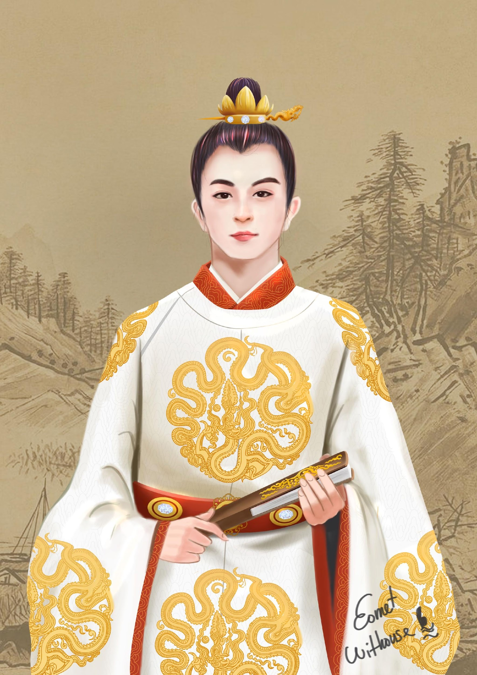
* Nhân vật vua Thiệu Bảo
d. Tìm hiểu nhân vật
Không trách phạt hành động của Hoài Văn.
Khen : “biết lo cho vua, chí ấy đáng trọng”.
Vị vua anh minh, sáng suốt, biết trọng người có tài.

Slide 40
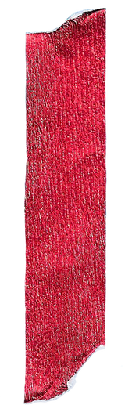
* Đề tài
e. Tìm hiểu đề tài, chủ đề
NHIỆM VỤ 1
Xác định
đề tài, chủ đề của truyện
suy nghĩ về những bài học cuộc sống được gợi ra từ truyện.
Người anh hùng trong lịch sử chống giặc ngoại xâm.

Slide 41
* Chủ đề
e. Tìm hiểu đề tài, chủ đề
NHIỆM VỤ 1
Tác phẩm làm sống dậy cuộc chiến hào hùng đẫm máu và nước mắt để đổi về nền độc lập cho dân tộc Việt Nam; khắc họa một cách chân thực các sự kiện lịch sử, con người, dân tộc.
Xác định
đề tài, chủ đề của truyện
suy nghĩ về những bài học cuộc sống được gợi ra từ truyện.

Slide 42
NHIỆM VỤ 2
Suy ngẫm – Chia sẻ
Theo em vì sao chúng ta cần phải học, phải trân trọng lịch sử.
Học lịch sử để hiểu được cội nguồn của tổ tiên, ông cha, làng xóm, cội nguồn của dân tộc mình; biết được tổ tiên, ông cha đã sống và lao động như thế nào để tạo nên đất nước ngày nay, từ đó biết quý trọng những gì mình đang có; biết ơn những người đã làm ra nó, cũng như biết mình phải làm gì cho đất nước.

Slide 43
f. Chia sẻ bài học về cách nghĩ
và ứng xử của cá nhân
Cảm phục trước sự đấu tranh anh dũng, sự hi sinh cao cả của bao thế hệ cha ông đi trước.
Bồi đắp thêm lòng yêu nước, lòng quyết tâm, sự dũng cảm, tự tin.
Bài học: biết trân trọng lịch sử của dân tộc

Slide 44
II. LUYỆN TẬP
5 phút
Nhiệm vụ 1: Thảo luận cặp đôi - HS hoàn thành Phiếu học tập số 3.
Nhiệm vụ 2: Hoạt động cá nhân - HS hoàn thành Phiếu học tập số 4.
10 phút

Slide 45
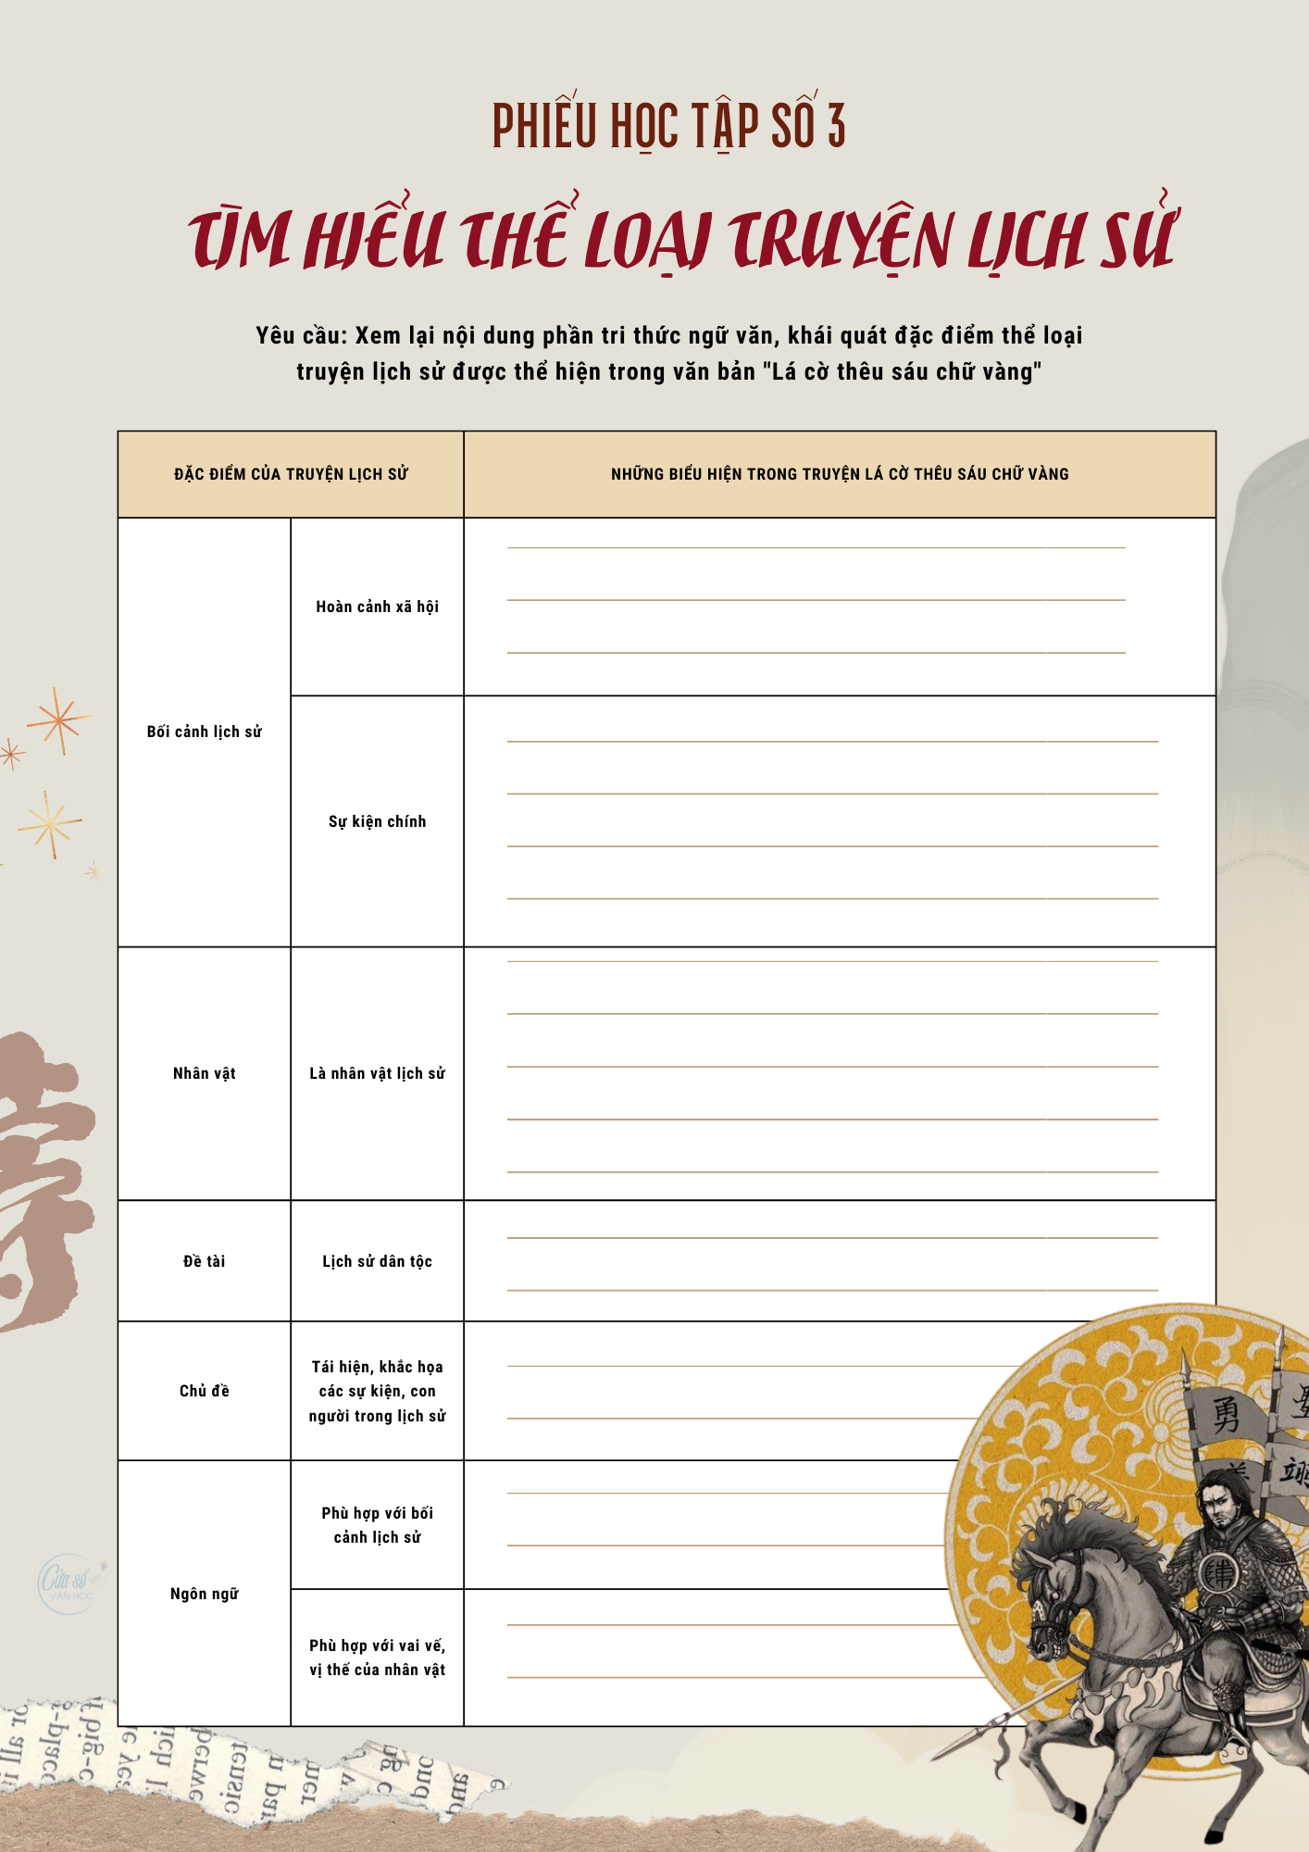
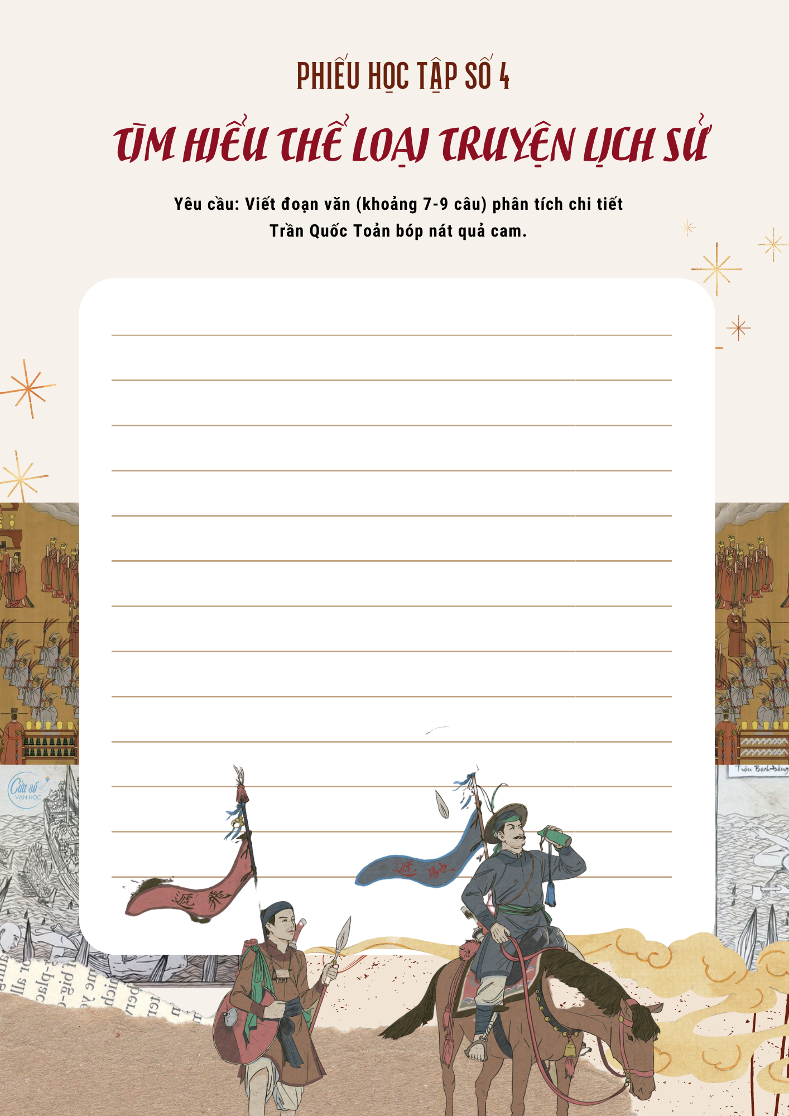

Slide 46
Nhiệm vụ 1. Gợi ý câu trả lời
Đặc điểm của truyện lịch sử |  | Những biểu hiện trong truyện “Lá cờ thêu sáu chữ vàng”
Bối cảnh lịch sử | Hoàn cảnh xã hội | Khi đất nước đang phải đối mặt với âm mưu mượn đường đánh chiếm Chiêm Thành của nhà Nguyên.
 | Sự kiện chính | - Sứ nhà Nguyên hạch sách đủ điều. - Tại hội nghị Diên Hồng, các bô lão trăm miệng một lời, khẳng khái “Xin đánh!”. - Tại bến Bình Than, vua Thiệu Bảo đang cùng các vương hầu họp bàn về đối sách với giặc.
Nhân vật | Nhân vật lịch sử | - Vua Thiệu Bảo (vua Trần Nhân Tông) - Hoài Văn Hầu – Trần Quốc Toản - Hưng Đạo Vương, Chiêu Thành Vương, Chiêu Quốc Vương Ích Tắc…

Slide 47
Đề tài | Lịch sử dân tộc | Lịch sử chống giặc Nguyên thời nhà Trần
Chủ đề | Tái hiện, khắc họa các sự kiện, con người trong lịch sử | Người anh hùng Trần Quốc Toản trong lịch sử chống giặc ngoại xâm.
Ngôn ngữ | Phù hợp với bối cảnh lịch sử | Sử dụng các từ ngữ chỉ tước hiệu, cách gọi phù hợp với bối cảnh lịch sử thời trung đại: Hầu, hội sư, thuyền ngự, quân Thánh Dực, tàn vàng, tán tía, đồ nghi trượng, thiên tử….
 | Phù hợp với vai vế, vị thế của nhân vật | - Trần Quốc Toản sử dụng các từ ngữ phù hợp với vai vế vương hầu khi nói/ đối thoại với vua: quan gia, phạm thượng, xin bệ kiến… - Vua Thiệu Bảo xưng hô vừa thể hiện vai vế một vị vua vừa thể hiện tình anh em với Hoài Văn: Hoài Văn Hầu, em ta…

Slide 48
Nhiệm vụ 2. Gợi ý câu trả lời
Mở đoạn (1 câu) | Giới thiệu chi tiết Trần Quốc Toản bóp nát quả cam.
Thân đoạn (3-5 câu) | - Tóm tắt ngắn gọn chi tiết: Sau khi gặp vua Thiệu Bảo, dù bày tò tấm lòng nhưng vì tuổi nhỏ vẫn phải trở về. Song vẫn tức, vẫn giận vì không được vào góp sức bàn bạc đánh giặc nên Trần Quốc Toản bóp nát quả cam vua ban trong tay lúc nào không biết. - Nêu ý nghĩa: + Hành động ấy là kết quả của sự dồn nén nhiều cung bậc cảm xúc trong lòng nhân vật. Đó là sự căm thù giặc ngoại xâm đến tận xương tủy. Là nỗi thất vọng tràn trề, tự bất lực trước bản thân, khi không được nhà vua cho vào cùng bàn việc nước do còn nhỏ tuổi. Và cũng là sự day dứt, trăn trở khi không biết phải làm gì để có thể đem sức mình bảo vệ non sông, đất nước. + Tất cả những cảm xúc ấy, đã gián tiếp thể hiện một người anh hùng nhỏ tuổi giàu lòng yêu nước, luôn khát khao được cống hiến cho tổ quốc mình, đánh đuổi ngoại xâm.
Kết đoạn (1 câu) | Khẳng định lại vai trò của chi tiết trong tác phẩm.

Slide 49

III. VẬN DỤNG
Đọc mở rộng văn bản cùng thể loại: Quang Trung đại phá quân Thanh.
Khám phá văn bản Quang Trung đại phá quân Thanh theo phiếu gợi dẫn
Buổi sau báo cáo sản phẩm

Slide 50
III. VẬN DỤNG
- Đọc mở rộng văn bản cùng thể loại: Quang Trung đại phá quân Thanh.
- Khám phá văn bản Quang Trung đại phá quân Thanh theo phiếu gợi dẫn
- Buổi sau báo cáo sản phẩm

Slide 51

